Slide 1


PROJETO APLICADO EM CIÊNCIA DE DADOS I MODELING
Licenciatura em Ciência de dados
Base de Dados ATP – Brasil
Grupo 5: nº 103303, nº 110451, nº 104716, nº 99239
Docentes: Diana Aldea Mendes e Sérgio Moro
17 de maio de 2023

Slide 2
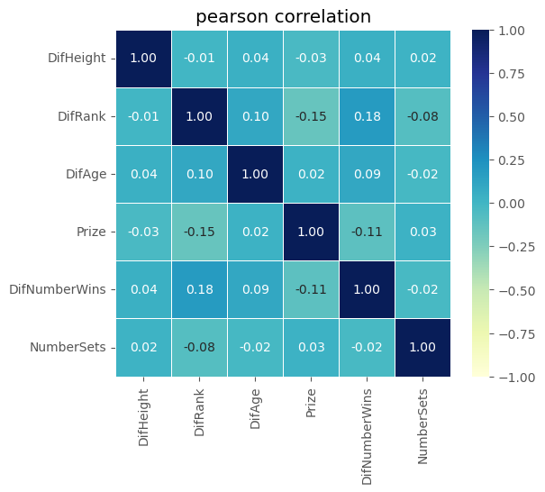

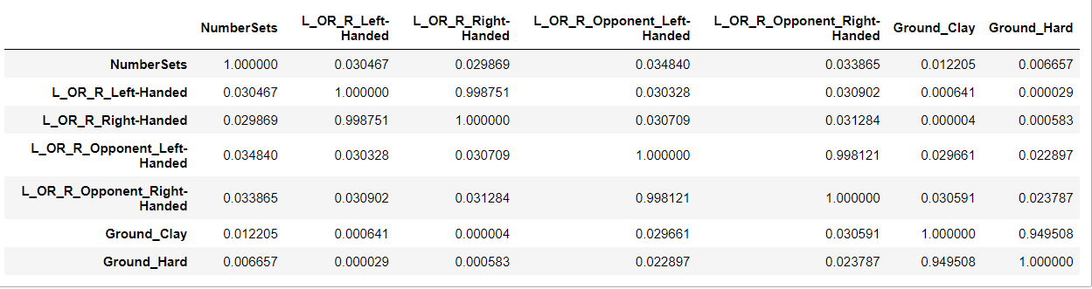
Correlações entre variáveis corrigida
Variáveis numéricas
Variáveis categóricas (dummy)

Slide 3
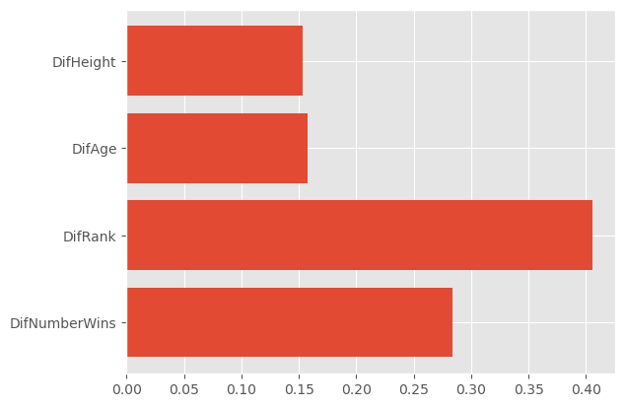
Variáveis consideradas no modelo 1
Variável | Justificação
DifNumberWins | Mais jogos vencidos -> mais experiência no desporto -> menos sets irão ser necessários
DifRank | Maior rank -> mais experiência e perícia -> mais talento no desporto -> menos sets serão precisos
DifAge | Poderá condicionar o nível de experiência, melhor condição física, recuperação de lesões, mais energia, níveis de resistência
DifHeight | Um jogador mais alto poderá cobrir mais terreno, um jogador mais baixo poderá ter mais vantagem na movimentação -> quanto maior a diferença entre ambos -> mais desequilibrado poderá estar o jogo -> menos sets durará
Total = 4 variáveis para a previsão
Gráfico: Feature Importance

Slide 4
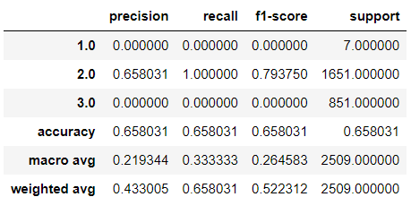
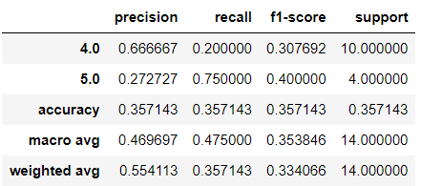
Modelo 1 – Gradient Boosting (já apresentado)
MELHOR DE 3
MELHOR DE 5
Notes:
ESTE MODELO USA:
Treino
5852 instâncias , 41 variáveis , Cerca de 70% do dataset completo
Teste
2509 instâncias, 41 variáveis, Cerca de 30% do dataset completo

Slide 5
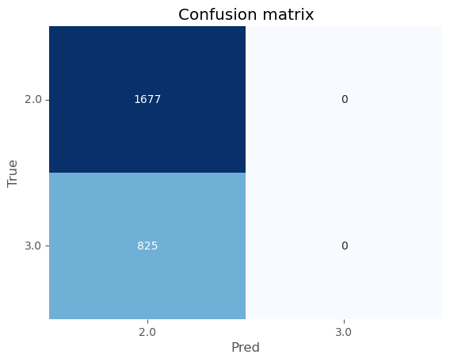
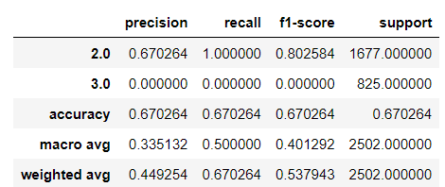
Primeira tentativa de melhoramento do modelo 1- tirar os sets de 1
MELHOR DE 3
Observações:
A performance não melhorou significativamente;
O modelo continua a prever apenas sets de 2
Eixo do x corrigido!
Notes:
DIZEO NR DE LINHAS QUE FICÁMOS DPS DISSO

Slide 6
Outras tentativas de melhoramento deste modelo em progresso
Tentativa 2: Retirar a variável altura da base de dados.
Tentativa 3: Contabilizar o total de jogos vencidos para todos os países ao invés de ter apenas a contagem dos jogos vencidos no Brasil.

Slide 7
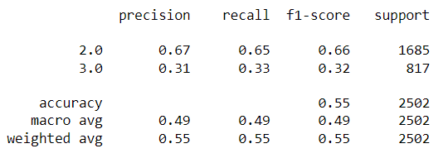
Modelo 2 – Utilização de variáveis dummy “L_OR_R “
MELHOR DE 3
Variáveis usadas
DifNumberWins
DifRank
DifAge
DifHeight
L_OR_R_player-right-handed
L_OR_R_player-left-handed
L_OR_R_oponent-right-handed
L_OR_R_oponent-left-handed
Razão de utilizar a variável L_OR_R:
Quanto mais confortável o jogador está a utilizar determinada mão -> com mais precisão irá jogar -> poderá ter mais vantagem jogo -> menos sets
Observações:
A performance do modelo está ligeiramente mais baixa.
Este modelo prevê sets de 3!
Notes:
Usar dif hand

Slide 8
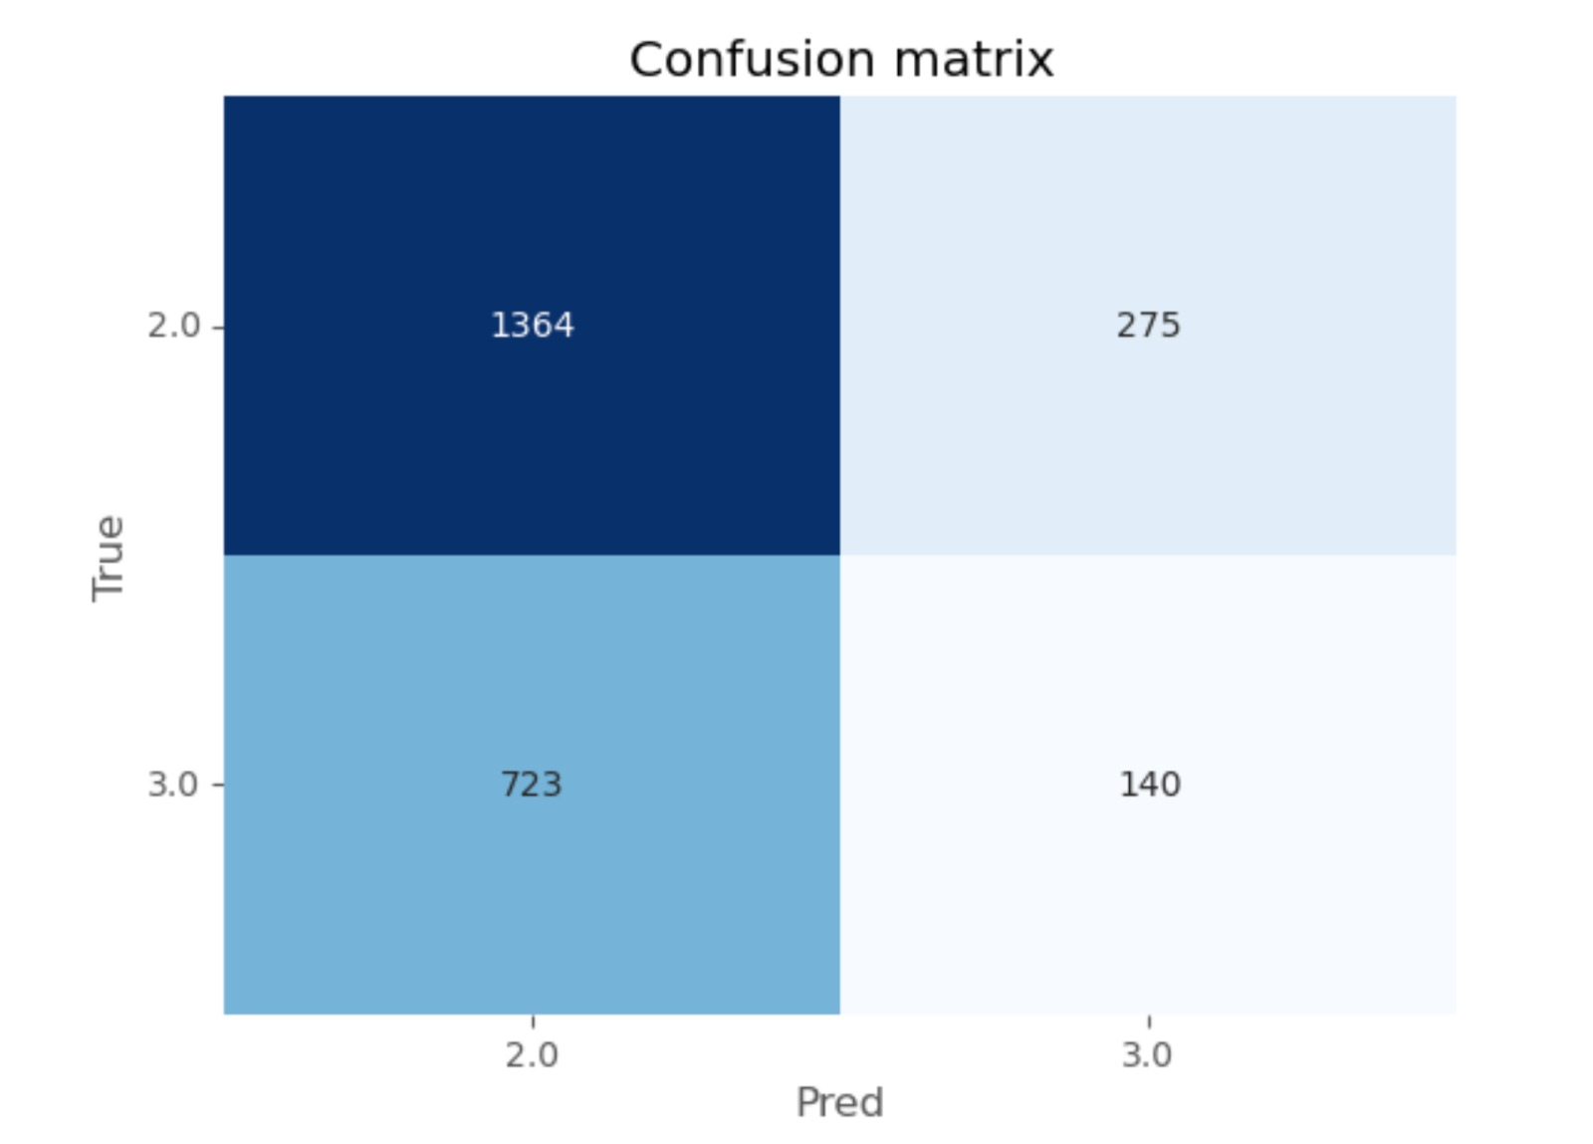
Tentativa de melhoramento do modelo 2- Algortimo XGBoost
MELHOR DE 3
Variáveis usadas (iguais ao modelo anterior)
DifNumberWins
DifRank
DifAge
DifHeight
L_OR_R_player-right-handed
L_OR_R_player-left-handed
L_OR_R_oponent-right-handed
L_OR_R_oponent-left-handed
Observações:
A performance do modelo está mais alta.
O modelo já não prevê a moda.
Accuracy 0.601
Notes:
VER ROC e outras metricas

Slide 9
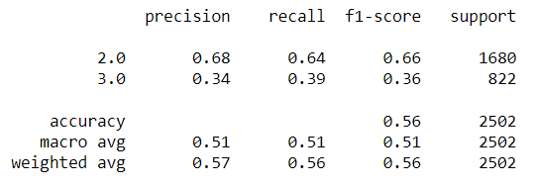
Modelo 2 – Utilização de variáveis dummy “Ground”
MELHOR DE 3
Variáveis usadas
DifNumberWins
DifRank
DifAge
DifHeight
Ground-clay
Ground-hard
Razão de utilizar a variável “Ground”:
Pode haver jogadores que se sintam mais confortáveis a jogar num dado piso e, nesses casos, o número de sets pode ser menor, e/ou podem ter mais prática num tipo de piso em comparação com o outro -> menos sets
Observações:
O modelo também prevê sets de 3
Notes:
Usar o k fold com 10
Feature rank entre vars

